Slide 1


面向智能车间的PHM与调度协同优化研究
答辩人：张泽旭
指导教师：乔非教授
2025/10/23
Notes:
各位老师好，今天由我来进行开题汇报，汇报的题目是面向智能车间的PHM与调度协同优化研究。

Slide 2
01
研究背景
目录
02
文献综述
03
研究内容
CONTENTS
04
技术路线
05
工作计划
Notes:
我将从以下五个部分进行介绍

Slide 3
一、研究背景
Notes:
首先是研究背景

Slide 4

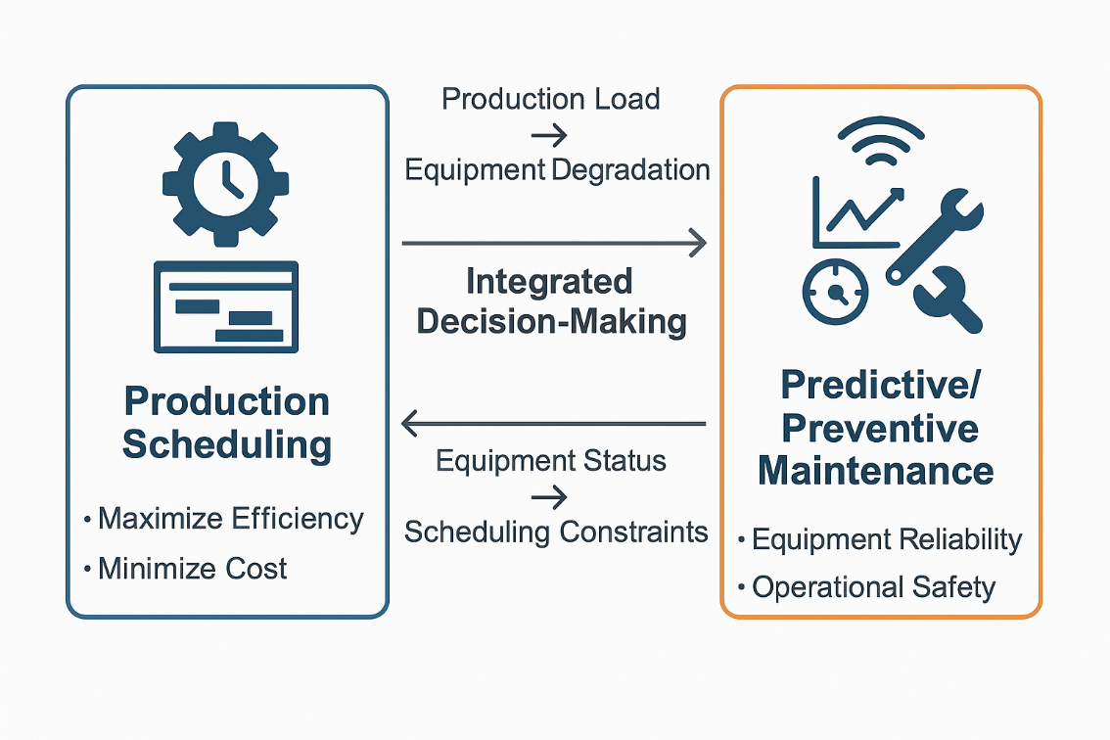
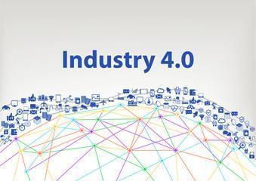
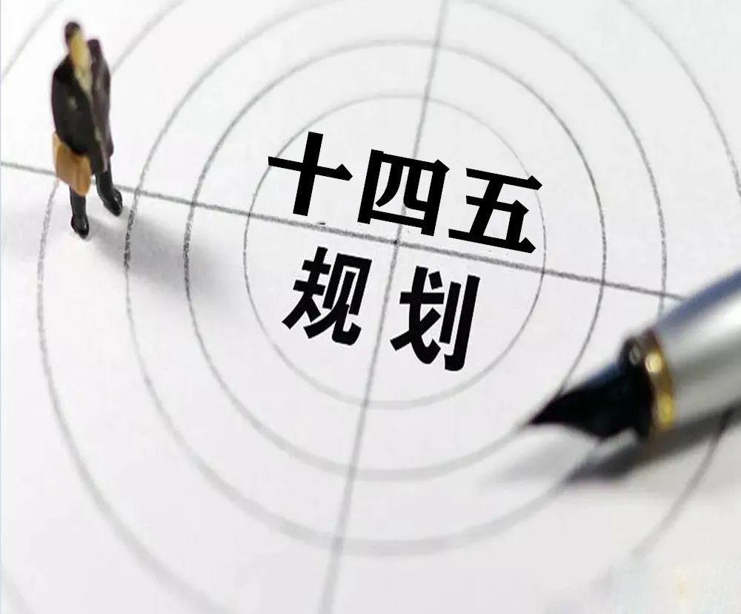
研究背景
设备维护与生产调度
我国《“十四五”智能制造发展规划》和《“十四五”国家安全生产规划》明确提出要“统筹好发展和安全两件大事”，推动制造业向高效与安全并重的方向发展。制造运营中的“高效生产”是生产调度追求的主体目标，而设备的“安全运行”则由设备管理加以保障。
在智能制造背景下，生产调度和预防性设备维护计划是提升制造过程生产效率和可靠性的两大关键活动
生产调度（追求效率、成本）与设备维护（保障安全、可靠）二者深度耦合：生产负荷影响设备退化，设备状态又制约生产执行。
Notes:
当前我国《“十四五”智能制造发展规划》和《“十四五”国家安全生产规划》明确提出要“统筹好发展和安全两件大事”，推动制造业向高效与安全并重的方向发展。制造运营中的“高效生产”是生产调度追求的主体目标，而设备的“安全运行”则由设备管理加以保障。
在智能制造背景下，生产调度和预防性设备维护计划是提升制造过程生产效率和可靠性的两大关键活动。生产调度（追求效率、成本）与设备维护（保障安全、可靠）二者深度耦合：生产负荷影响设备退化，设备状态又制约生产执行。实现两者的优化协同对于制造环节非常重要。

Slide 5
研究背景
设备维护与生产调度
设备维护在确保工业设备、军事装备等系统的正常运行以及系统安全性和可靠性中发挥着重要作用，是设备管理的重要组成部分。而RUL是设备健康的关键指标。
研究准确有效的RUL预测的必要性
预测性维护在全生命周期中监测设备的运行状态和环境，从而提前确定合理的维护方案，并且根据寿命变化动态更新维护计划。对降低维护成本，避免灾难性故障的发生，具有重要作用。
研究预测维护的必要性
在智能制造系统中，研究维护与调度协同的必要性源于二者在传统分治决策模式下难以调和的根本性矛盾。
忽视两者的协同优化可能导致生产中断、设备过早损坏以及生产效率降低。
研究维护与调度协同的必要性
Notes:
RUL是设备健康的关键指标
预测性维护对降低维护成本，避免灾难性故障的发生，具有重要作用。
忽视维护与调度两者的协同优化可能导致生产中断、设备过早损坏以及生产效率降低。

Slide 6
二、文献综述
Notes:
之后是第二部分，文献调研

Slide 7
文献综述
文献综述—剩余使用寿命预测
分类 | 所用模型 |  | 简介 | 优势 | 缺点
基于模型 | 裂纹扩展模型 |  | 根据数学公式或物理模型，结合状态检测数据来描述设备劣化趋势过程 | 具有较高的解释性，能够清晰地反映系统的物理退化过程，适合需要高可信度的场景 | 模型构建需要大量的先验知识，且难以适应多工作条件下的变化。 对噪声和不确定性的鲁棒性较差
 | 损伤扩展模型 |  | Prescriptive equipment maintenance: a framework
 | Pseudo-Two-Dimensional模型 |  | A review of remaining useful life prediction approaches for mechanical equipment
 | 经验退化模型 |  | Non-deterministic predictions of fatigue life using in-situ diagnostics and prognostics
数据驱动 | 传统机器学习 | 线性回归 | 利用经验知识建立统计模型，根据监测数据确定模型参数 | 易实现，解释性强 | 泛化性差，更新成本高
 |  | 支持向量机
 |  | Auto Regressive Integrated Moving
数据驱动 | 深度学习 | 卷积神经网络 | 利用设备的运行数据挖掘设备的退化规律 | 机理复杂或未知的系统，可以有较高准确性 | 依赖大量数据，数数据驱动模型输出点估计，缺乏可靠的不确定性量化
 |  | 循环神经网络
 |  | 自动编码器
数据知识驱动方法 | PINN物理信息神经网络 |  | 利用知识、信息和数据，结合基于模型和基于数据方法预测设备寿命 | 结合多种方法优势，能降低单种方法局限性；兼顾机理与数据优势 | 需要一定经验和实验验证，建模难度和计算量增加
 | 小波包变换+CNN | 基于深度神经网络的RUL点估计
Notes:
首先围绕RUL预测方法进行了文献调研。
现有剩余使用寿命（RUL）预测方法主要分为基于模型、基于数据和混合方法三类，各类方法各有优劣。当前预测研究普遍忽视设备内部部件间的耦合退化机制与领域知识的有效嵌入，导致预测结果在小样本、复杂系统场景下鲁棒性不足。因此，亟需发展一种能融合设备物理机理与运行数据的方法，以提升模型的可解释性、泛化能力，为后续预测性维护与调度协同决策提供可靠的状态输入。

Slide 8
文献综述
文献综述—预测性维护决策
 | 设备退化预测方式 | 代表性研究 | 维护决策方法 | 优势 | 缺点
随机退化模型 | Gamma随机过程退化 | Caballé et al. (2015) | 数值优化来寻找最优的检查间隔和维护窗口 | 模型行为可解释，对数据要求较低，可以严谨量化不确定性 | 依赖准确的退化模型假设，面对非线性退化，预测将严重失真
 |  | Lee & Mitici (2022) | Gamma过程来建模单调磨损退化，利用线性回归的方式拟合RUL，基于RUL阈值采取维护决策
 |  | Do et al.,(2019) | 基于自身状态的阈值与利用对其他组件的维护行动时的机会性联合维护决策
 | Wiener随机过程及其变体 | Zhang et al. (2018) | 系统退化建模为Wiener过程，设定预防性维护阈值，基于阈值维护
 | 马尔可夫退化过程 | Zhao & Smidts (2023) | 建模为离散多状态马尔可夫退化过程，故障转移概率确定，利用强化学习R-learning算法实现维护决策
数据驱动的预测模型 | 基于Paris 模型物理模型的RUL估计 | Wang et al. (2018) | 基于预测的未来可靠性阈值实现维护决策 | 无需先验模型，合机理复杂或未知的系统，可以有较高准确性 | 依赖大量数据，数数据驱动模型输出点估计，缺乏可靠的不确定性量化
 | 基于深度神经网络的RUL点估计 | de Pater et al. (2022) | 获得数据驱动 RUL 预测，基于数值预测，触发警报并指定维护操作
Notes:
维护决策是指在维护资源有限的情况下，通过合理规划维护活动，以实现提高可用度、降低维护成本等目标。而预测性维护是当前的研究热点
维护决策的实现我们可以从两个视角出发：维护的依据、维护的方法
从维护的依据来说，当前大多数这些研究提出了先进的维修规划模型，并对系统/组件的退化过程做了简单假设。组件的退化过程通常被假设为遵循随机退化， 例如Gamma 过程、维纳过程、非齐次泊松过程或马尔可夫过程；只有少数研究将数据驱动的 RUL 预测整合到维护计划中，利用时序模型或其余预测模型获得部件的可靠性，整合入维护决策中。
另外，在维护决策中，大多文献所采用预测性维护依赖于固定阈值安排维护

Slide 9
文献综述
文献综述—预测性维护决策
 | 设备退化预测方式 | 代表性研究 | 维护决策方法 | 优势 | 缺点
随机退化模型 | Gamma随机过程退化 | Caballé et al. (2015) | 数值优化来寻找最优的检查间隔和维护窗口 | 模型行为可解释，对数据要求较低，可以严谨量化不确定性 | 依赖准确的退化模型假设，面对非线性退化，预测将严重失真
 |  | Lee & Mitici (2022) | Gamma过程来建模单调磨损退化，利用线性回归的方式拟合RUL，基于RUL阈值采取维护决策
 |  | Do et al.,(2019) | 基于自身状态的阈值与利用对其他组件的维护行动时的机会性联合维护决策
 | Wiener随机过程及其变体 | Zhang et al. (2018) | 系统退化建模为Wiener过程，设定预防性维护阈值，基于阈值维护
 | 马尔可夫退化过程 | Zhao & Smidts (2023) | 建模为离散多状态马尔可夫退化过程，故障转移概率确定，利用强化学习R-learning算法实现维护决策
数据驱动的预测模型 | 基于Paris 模型物理模型的RUL估计 | Wang et al. (2018) | 基于预测的未来可靠性阈值实现维护决策 | 无需先验模型，合机理复杂或未知的系统，可以有较高准确性 | 依赖大量数据，数数据驱动模型输出点估计，缺乏可靠的不确定性量化
 | 基于深度神经网络的RUL点估计 | de Pater et al. (2022) | 获得数据驱动 RUL 预测，基于数值预测，触发警报并指定维护操作
维护决策方式局限：设备运维策略逐渐由传统的基于时间的定期维护策略到基于状态的维护转变，预测性维护在运维策略中有待深入研究。而现阶段的预测性维护大量使用RUL阈值维护，忽视了RUL预测本身固有的不确定性以及维护成本等约束
设备预测方式局限：多数研究将设备退化过程简化为已知参数的随机过程（如Gamma过程、维纳过程），依赖强假设而缺乏对真实退化数据的自适应学习能力
Notes:
因此，总结来说；
设备预测方式存在局限:多数研究将设备退化过程简化为已知参数的随机过程，依赖强假设而缺乏对真实退化数据的自适应学习能力，数据驱动的RUL预测
目前维护决策仍然存在局限：设备运维策略逐渐由传统的基于时间的定期维护策略到基于状态的维护转变，预测性维护在运维策略中有待深入研究。而现阶段预测性维护大量使用RUL阈值维护，忽视了RUL预测本身固有的不确定性以及维护成本等约束。利用深度强化学习构建自适应维护决策智能体，成为解决维护决策问题的关键方式

Slide 10
文献综述
文献综述—维护与调度协同
代表性研究 | 协同方法 | 优化目标 | 协同策略
Boufellouh & Belkaid (2020) | NSGA-II+BOPSO算法 | 最小化制造周期， 最小化总成本 | 以最小化制造周期和总生产成本为目标，利用NSGA-II+BOPSO算法实现双目标优化
Zhang et al.(2024) | 值迭代算法 | 最小化总折扣成本 | 以离散时间马尔可夫链描述单台设备的退化过程,基于状态的维护与基于状态的生产决策协同，构建马尔可夫决策过程框架
Bencheikh et al. (2023) | 多智能体系统 SCEMP | 最小化维护成本 最小化生产系统整体效率 | 生产智能体安排生产任务，根据故障阈值通过黑板环境调用维护智能体
Ghaleb et al. (2021) | 改进混合遗传算法 | 最小化预期总系统成本 | 将机器可靠性建模为多状态系统，利用连续时间马尔可夫链描述机器退化过程，退化程度超过阈值决定是否进行 CBM
Yang et al. (2022) | 强化学习方法 | 最小化预防性维护成本、故障修复成本、生产延迟成本 最大化生产系统的可用性 | 将生产系统视为马尔可夫决策过程，利用单一智能体实现对多状态生产系统的预防性维护和生产调度的联合优化
Chen et al.(2024) | 深度强化学习PPO算法 | 最小化作业延迟成本与维护成本总和 | 将设备退化状态作为马尔可夫决策框架的观测状态，单智能体决策空间包含维护和调度动作，实现协同决策
Notes:
当前维护与调度协同优化有多样的方法，主要可以分为智能优化算法和强化学习的方法

Slide 11
文献综述
文献综述—维护与调度协同
代表性研究 | 协同方法 | 优化目标 | 协同策略
Boufellouh & Belkaid (2020) | NSGA-II+BOPSO算法 | 最小化制造周期， 最小化总成本 | 以最小化制造周期和总生产成本为目标，利用NSGA-II+BOPSO算法实现双目标优化
Zhang et al.(2024) | 值迭代算法 | 最小化总折扣成本 | 以离散时间马尔可夫链描述单台设备的退化过程,基于状态的维护与基于状态的生产决策协同，构建马尔可夫决策过程框架
Bencheikh et al. (2023) | 多智能体系统 SCEMP | 最小化维护成本 最小化生产系统整体效率 | 生产智能体安排生产任务，根据故障阈值通过黑板环境调用维护智能体
Ghaleb et al. (2021) | 改进混合遗传算法 | 最小化预期总系统成本 | 将机器可靠性建模为多状态系统，利用连续时间马尔可夫链描述机器退化过程，退化程度超过阈值决定是否进行 CBM
Yang et al. (2022) | 强化学习方法 | 最小化预防性维护成本、故障修复成本、生产延迟成本 最大化生产系统的可用性 | 将生产系统视为马尔可夫决策过程，利用单一智能体实现对多状态生产系统的预防性维护和生产调度的联合优化
Chen et al.(2024) | 深度强化学习PPO算法 | 最小化作业延迟成本与维护成本总和 | 将设备退化状态作为马尔可夫决策框架的观测状态，单智能体决策空间包含维护和调度动作，实现协同决策
维护策略方式局限：生产运维任务中，传统的维护策略大多假定维护区间已知、维护计划固定，不考虑机器运行状态。按维护是生产的前置约束条件来处理，即先制定维护计划，再以此为约束安排生产调度，通常会带来机时浪费、成本增加等问题。
维护与调度协同策略局限：其中启发式算法与强化学习成为解决这类多目标优化的主要方法；启发式和元启发式算法可解释性强、实现简单，但是求解复杂，难以处理复杂动态环境；单智能体RL面对此类协同问题，会出现观测状态庞大导致难以收敛的问题。
Notes:
总结来说。
早期的研究大多按维护是生产的前置约束条件来处理，即先制定维护计划，再以此为约束安排生产调度。只由生产调度单向满足维护计划的处理方式通常会带来机时浪费、成本增加等不合理性。
维护与调度的协同优化能够有效的提高生产效率和降低维护成本，已成为当下研究的主流与热点，其中启发式算法与强化学习成为解决这类多目标优化的主要方法；启发式和元启发式算法可解释性强、实现简单，但是求解复杂，难以处理复杂动态环境；单智能体RL面对此类协同问题，会出现观测状态庞大导致难以收敛。

Slide 12
文献综述
文献综述—小结
研究现状
许多基于数据的RUL预测，对部件间物理/功能连接关系缺乏关注，单纯的时序预测网络难以捕捉传感器数据之间的连接关系
实现先验知识引导的RUL预测模型
当前的维护决策多基于随机退化模型的阈值维护，假设强、灵活性较差；部分研究将RUL预测融入到维护决策中，但大多为针对RUL的点估计，可靠性不足，并将RUL的，缺乏将RUL预测分布与维护决策端到端联合优化的框架
量化数据驱动的RUL预测的不确定性；
用深度强化学习构建自适应维护决策智能体
智能优化算法可解释性强、实现简单，但是求解复杂，难以处理复杂动态环境；单智能体RL面对此类协同问题，会出现观测状态庞大导致难以收敛
建立多智能体协同优化系统
Notes:
最后针对现状分析，总结来说：
应实现先验知识引导的RUL预测模型。
实现数据驱动的RUL预测不确定性的量化；用深度强化学习构建自适应维护决策智能体
建立多智能体协同优化系统

Slide 13
三、研究内容
Notes:
第三部分是我的研究内容

Slide 14
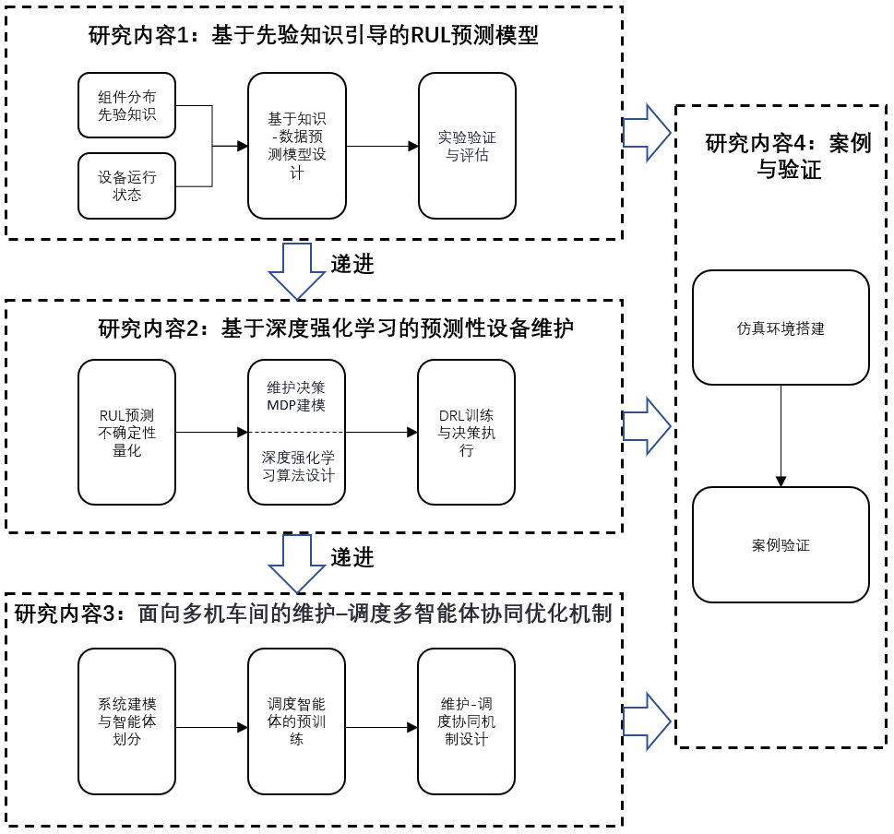
研究内容
研究内容1：第一部分聚焦于设备剩余使用寿命（RUL）的有效预测。将部件间的空间布局与功能依赖关系建模为图结构，表征多部件退化的空间相关性，嵌入时序预测模型之中。
研究内容2：以研究内容一获得的剩余使用寿命预测模型作为基础，在推理阶段获得RUL的概率分布，然后将RUL概率分布状态信息、维护资源等作为观测状态，利用强化学习等决策优化算法进行决策方案求解。
研究内容3：面向多设备智能制造车间：调度部分预训练多个设备调度智能体，维护部分由研究内容二部分的维护智能体生成各设备维护决策，并通过动作掩码动态屏蔽需维护设备的调度选项；在训练中冻结调度策略，仅利用全局生产奖励反馈优化维护智能体。实现维度调度协同。
研究内容4：搭建实际车间仿真环境，进行实例验证和进一步完善上述理论和技术成果。
Notes:
本页是我的整个研究内容
整体研究内容分为了四个部分
第一部分聚焦于设备剩余使用寿命（RUL）的有效预测。将部件间的空间布局与功能依赖关系建模为图结构，表征多部件退化的空间相关性，嵌入时序预测模型之中。
第二部分以研究内容一获得的剩余使用寿命预测模型作为基础，在推理阶段获得RUL的概率分布，然后将RUL概率分布状态信息、维护资源等作为观测状态，利用强化学习等决策优化算法进行决策方案求解。
第三部分面向多设备智能制造车间：调度部分预训练多个设备调度智能体，维护部分由研究内容二部分的维护智能体生成各设备维护决策，并通过动作掩码动态屏蔽需维护设备的调度选项；在训练中冻结调度策略，仅利用全局生产奖励反馈优化维护智能体。实现维护调度协同。
第四部分搭建实际车间仿真环境，进行实例验证和进一步完善上述理论和技术成果。

Slide 15
四、技术路线
Notes:
之后为具体技术路线

Slide 16
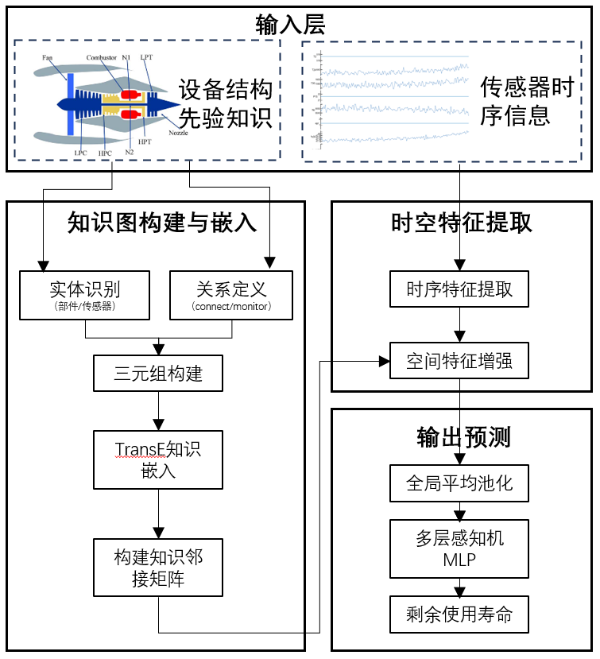
研究内容1
研究内容1—先验知识引导的设备剩余使用寿命（RUL）预测
知识结构化：通过分析设备物理结构，构建知识图谱，形成了一系列三元组。利用知识嵌入算法（如TransE）映射为向量，从而捕捉实体间的语义关联。基于嵌入向量的相似性构建了一个稳定且蕴含物理意义的邻接矩阵，为后续的图神经网络提供了可靠的拓扑结构基础。
时序特征提取：在获取结构化知识的同时，对原始的传感器时序信号进行深度特征提取。将多变量时间序列按传感器维度分解为多个独立的单变量序列，并时序预测网络之中。形成每个传感器的综合时序特征向量，所有这些向量共同构成图节点的初始特征矩阵。
空间特征聚合：在融合时空信息中，利用前阶段生成的节点特征和知识驱动的邻接矩阵，构建图神经网络。该网络将传感器视为图中的节点，从而在物理约束的拓扑结构上自适应地聚合空间信息。提取出能够表征整个系统健康状态的全局空间特征向量。
Notes:
本方法的首要步骤是将非结构化的物理先验知识转化为可计算的数学模型。通过分析设备物理结构，构建了一个知识图谱，形成了一系列三元组。随后，利用知识嵌入算法映射为低维稠密向量，基于嵌入向量的相似性构建一个邻接矩阵，为后续的图神经网络提供了可靠的拓扑结构基础。
在获取结构化知识的同时，利用时序预测网络，捕捉时序特征，所有这些时序特征共同构成图节点的初始特征矩阵。
利用前阶段生成的节点特征和知识驱动的邻接矩阵，构建图神经网络。物理约束的拓扑结构上自适应地聚合空间信息。获得表征整个系统健康状态的全局空间特征向量。
最后实现从特征到剩余使用寿命的端到端回归。最终输出预测结果。

Slide 17
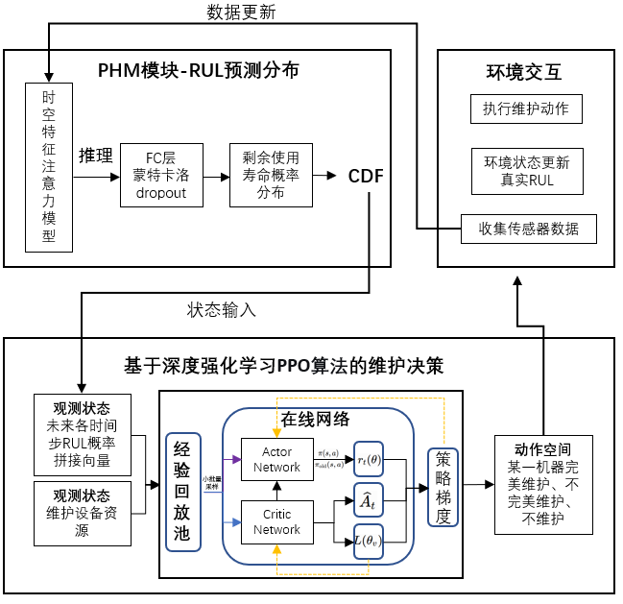
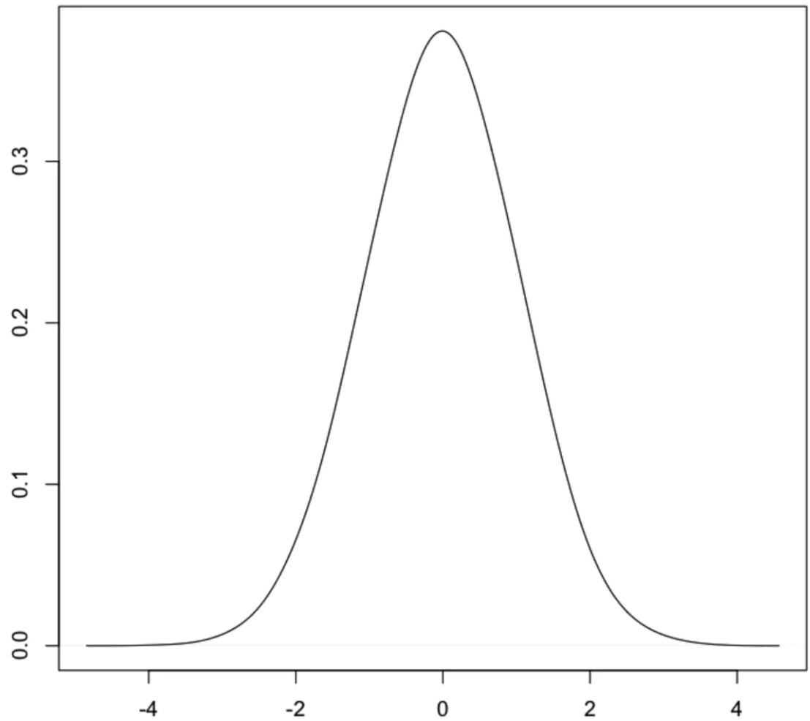
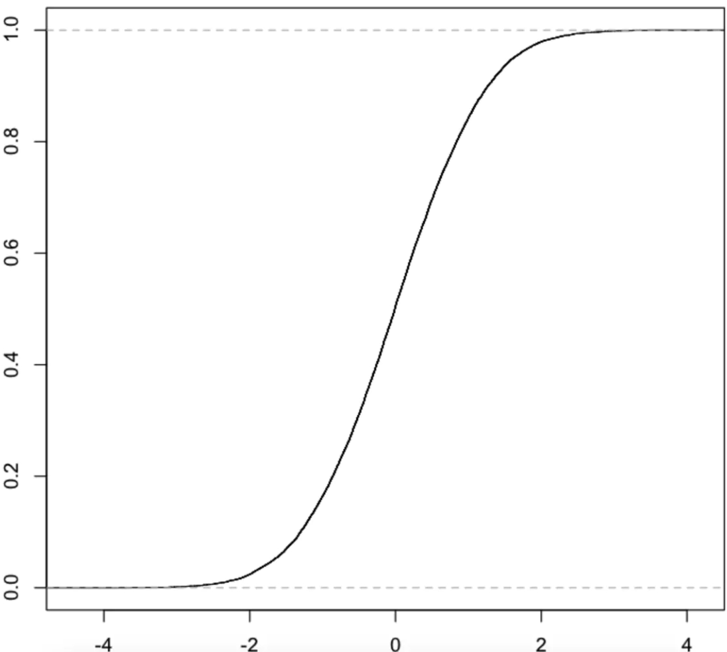
研究内容2
研究内容2—基于深度强化学习的预测性维护决策
预测信息不确定性量化实现：利用累积分布函数(CDF) F(t)=P(RUL≤t)表征分布。
CDF表征在某个时间步时故障概率，通过RUL概率密度分布获得
PDF
CDF
马尔可夫决策过程建模
状态空间由多步CDF拼接向量、维护资源可用性（备件库存、维修人力）构成；
动作空间定义为对每台设备选择“无动作”“不完美维护”或“纠正性维护”等维护操作
强化学习算法
采用PPO算法训练维护智能体
Notes:
利用第一部分训练的RUL预测模型结合Monte Carlo Dropout进行多次前向采样，获得RUL的经验分布，并据此估计其累积分布函数F(t)=P(RUL≤t) ，反映设备在未来各时间点的失效概率。生成未来时间步的RUL分布，并将对应的CDF拼接为一个长向量。作为观测状态。
基于上述状态表征，将预测性维护问题建模为马尔可夫决策过程（MDP）。状态空间由多步CDF拼接向量、维护资源可用性（如备件库存、维修人力）等构成；动作空间定义为对每台设备选择“无动作”“不完美维护”或“纠正性维护”等离散维护操作；奖励函数则综合考虑维护成本、故障风险惩罚、资源约束冲突。实现面向实际工业场景的多目标维护优化。

Slide 18
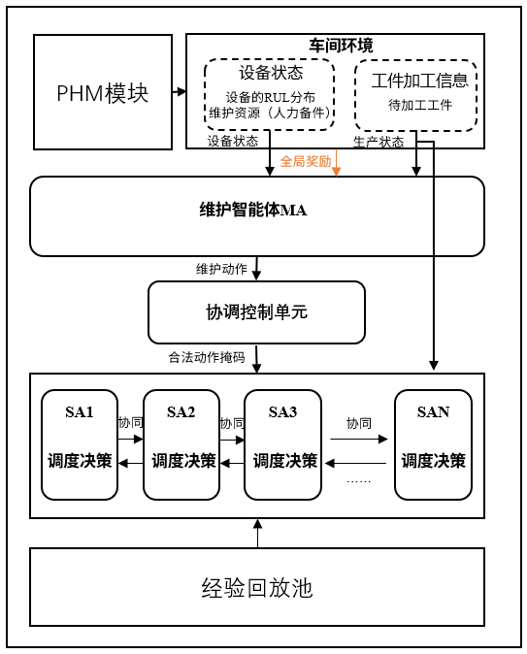
研究内容3
研究内容3—面向智能车间的调度与维护协同
系统建模与智能体划分
系统中每台关键设备配置一个独立的调度智能体，负责为其分配待加工工件；同时引入一个全局维护智能体，基于设备健康状态动态生成各设备的维护决策。
智能体预训练
以第二部分得到的智能体作为维护智能体；调度模块进行调度预训练；采用QMIX多智能体强化学习算法对所有调度智能体进行联合训练
两阶段协同训练策略
解耦训练
1.冻结所有调度智能体的网络参数，仅更新维护智能体策略
2.维护智能体以全局奖励作为反馈
3.训练直至维护策略收敛
联合微调
1.解冻调度智能体，以极低学习率微调
2.训练至收敛
Notes:
系统中每台关键设备配置一个独立的调度智能体，负责为其分配待加工工件；同时引入一个全局维护智能体，基于设备健康状态动态生成各设备的维护决策。工件具有动态到达特性、多工序约束及交货期要求，构成典型的动态作业车间调度。
为降低协同训练的复杂度并提升调度性能，首先对调度智能体进行独立预训练。以最小化总延迟、最大完工时间等生产指标为目标，定义状态（包括工件队列、设备当前任务、剩余工序等）、动作（调度规则）和奖励（负延迟、负能耗等）。采用QMIX多智能体强化学习算法对所有调度智能体进行联合训练，有效协调多设备间的任务分配。训练完成后，各调度智能体获得一个在无维护干扰条件下具备高效调度能力的初始策略模型，作为后续协同阶段的稳定基础。
在协同优化阶段，采用一种两阶段维护调度协同训练策略。维护智能体根据设备RUL预测结果输出维护动作向量，指示哪些设备需在当前时段执行维护；该决策通过基于规则设置的协调控制单元，将维护动作转换为合法的动作掩码，嵌入调度过程：对需维护的设备，其对应调度智能体的动作空间中调度动作的选项被强制屏蔽，确保设备在维护期间不可用。冻结预训练的调度智能体参数，仅利用系统全局奖励通过策略梯度方法更新维护智能体。最后联合微调实现整体目标优化

Slide 19
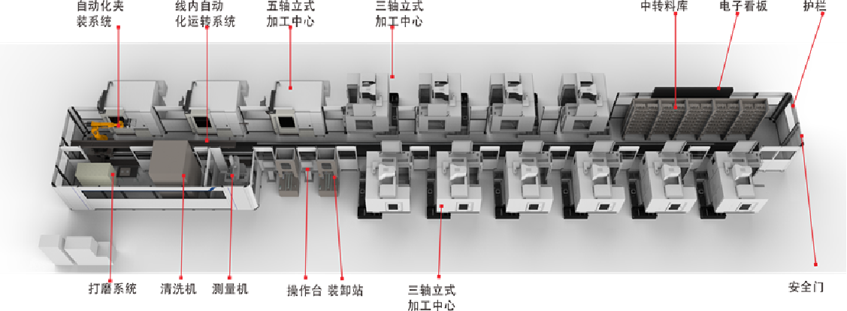
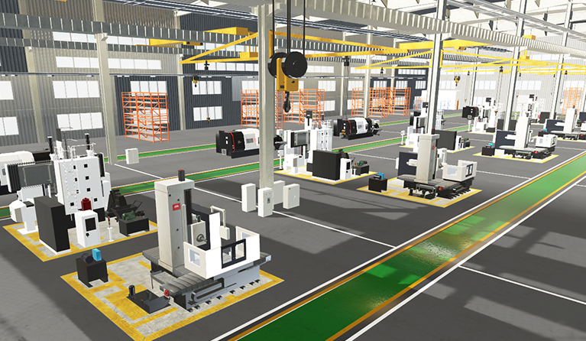
研究内容4
实验验证
计划采用多工况下的发动机退化CMAPSS数据集模拟车间设备退化过程，采集退化数据，该数据集包含多工况下涡扇发动机的全生命周期传感器监测数据，能够有效模拟智能车间中设备在复杂运行条件下的退化行为。
并通过设计飞机结构件机械加工车间，构建包含多台加工设备、动态工件到达的仿真环境，实现对维护调度任务协同策略的训练与验证。
Notes:
研究内容4完成实验验证，计划采用多工况下的发动机退化CMAPSS数据集模拟车间设备退化过程，采集退化数据，该数据集包含多工况下涡扇发动机的全生命周期传感器监测数据，能够有效模拟智能车间中设备在复杂运行条件下的退化行为。并通过设计飞机结构件机械加工车间，构建包含多台加工设备、动态工件到达的仿真环境，实现对维护调度任务协同策略的训练与验证。

Slide 20
研究内容4
创新点总结
01
先验知识引导的RUL预测模型
针对现有RUL预测模型普遍忽视设备内部物理结构、部件耦合关系。将设备组件空间关系有机的融入到传统时序预测模型中
02
    基于深度强化学习的预测性设备维护
量化使用寿命的不确定性，并将剩余使用寿命预测得到的设备寿命变化信息融入设备维护决策中，实现预测到决策的维护过程。
03
面向智能车间的维护–调度协同优化机制
搭建一个有效的协同结构，实现以设备健康状态为驱动、以全局生产效率为反馈的闭环协同。
Notes:
总结来说创新点包含这三个部分，先验知识引导RUL预测、量化使用寿命不确定性并利用深度强化学习解决维护决策问题，搭建有效的协同机制

Slide 21
研究内容4
可行性分析
广泛的研究基础
本课题的研究具有广泛的研究基础：寿命预测、维护决策、维护与调度协同、强化学习领域是近年来的热门研究领域，国内外学术团队都有较多的研究成果，有较多的文献可供参考，可以指引本课题研究方向。
课题组有强化学习与系统集成经验，成员可互助解决模块联动问题，实验室配备高性能服务器与工业级数据接口设备，支持系统开发、模型训练与部署测试。
课题源于国家自然科学基金面上项目“数据知识联合驱动的PHM协同型调度集成与优化”。有一定的支撑。
前期研究基础
已开展研究内容 1的相关研究，内容为基于先验知识引导的设备剩余使用寿命预测，研究成果已被CAC2025接收
Notes:
关于本课题的可行性分析，首先本课题有广泛的研究基础：课题组内有丰富的经验和资源，研究方向为热门领域，有面上基金的支撑；另外，我已开展第一部分研究，研究成果发表在CAC2025上

Slide 22
五、工作计划

Slide 23
工作计划
以两个月为周期，完成本课题的各项相关工作
起讫日期 | 主要研究内容 | 预期结果
2025.9-2025.10 | 国内外文献查阅域资料整理 | 调研报告
2025.11-2026.1 | 完成大论文的第一部分 | 实验报告，形成小论文
2026.2-2026.4 | 完成大论文的第二部分 | 实验报告
2026.5-2026.7 | 完成大论文的第三部分 | 实验报告，形成专利
2026.8-2026.10 | 完成大论文的第四部分 | 实验报告
2026.11-2027.1 | 整理报告，撰写大论文 | 大论文初稿
2027.1-2027.3 | 完成大论文 | 学位论文
发表学术论文1-2篇，申请专利或软著1项
Notes:
我将以两个月为周期，完成本课题的各项相关工作

Slide 24
[1] Lee J, Mitici M. An integrated assessment of safety and efficiency of aircraft maintenance strategies using agent-based modelling and stochastic Petri nets[J]. Reliability Engineering & System Safety, 2020, 202: 107052.
[2]J. Hu, J. Zhu, N. Sun, Y. Wei, Q. Qin. A Network-Based Two-Stage Robust Scheduling Strategy for the Aircraft Assembly System with Uncertain Duration. Computers & Industrial Engineering, 2024, 188: 109911.
[3]H. Zhu, S. Lu, C. Lu, R. N. Yang. A Reactive Scheduling Method for Disturbances in Aircraft Moving Assembly Line. Business & Information Systems Engineering, 2020, 15(11): 4756-4772.
[4]M. Irigo. A Branch-and-Bound Approach to Schedule a No-Wait Flowshop to Minimize the CVaR of the Residual Work Content. Computers & Industrial Engineering, 2019, 129: 67-75.
[5]S. Shan, Z. Hu, Z. Liu et al. An adaptive genetic algorithm for demand-driven and resource-constrained project scheduling in aircraft assembly. Information Technology and Management, 2017, 18: 41–53.
[6]Z. Lu, Y. Ren, L. Wang, H. Zhu. A resource investment problem based on project splitting with time windows for aircraft moving assembly line. Computers & Industrial Engineering, 2019, 135: 568-581.
[7]Z. Bao, L. Chen. A Matheuristic Approach for the Aircraft Final Assembly Line Balancing Problem Considering Learning Curve. Proceedings of the 2023 IEEE International Conference on Industrial Engineering and Engineering Management (IEEM), Singapore, 2023: 1389-1393.
[8]D. Lovato, R. Guillaume, C. Thierry et al. Aircraft final assembly line scheduling with user preferences and equity of work distribution. Flexible Services and Manufacturing Journal, 2025, 37: 348–366.
[9]D. Wang, F. Qiao, L. Guan, K. Jlu, C. Ding, J. Shi. Human-Machine Collaborative Optimization Method for Dynamic Worker Allocation in Aircraft Final Assembly Lines. Computers & Industrial Engineering, 2024, 194: 110370.
[10]H. Cai, Q. Ye, Q. Zhao, L. Liu. An evolutionary knowledge transfer framework for solving workgroup reconfiguration problem in aircraft final assembly. Applied Soft Computing, 2024, 164: 111959.
[11]X. Han, Y. He, Z. Chen. An integrated multi-objective production scheduling model considering the production quality state. Proceedings of the 2017 Prognostics and System Health Management Conference (PHM-Harbin), Harbin, 2017: 1-7.
[12]G. S. Liu, H. D. Yang, M. B. Cheng. A three-stage decomposition approach for energy-aware scheduling with processing-time-dependent product quality. International Journal of Production Research, 2016, 55(11): 3073–3091.
[13]Y. Fu, H. Wang, J. Wang, X. Pu. Multiobjective Modeling and Optimization for Scheduling a Stochastic Hybrid Flow Shop With Maximizing Processing Quality and Minimizing Total Tardiness. IEEE Systems Journal, 2021, 15(3): 4696-4707.

Slide 25
THANK YOU
请各位老师们批评指正！

